Slide 1
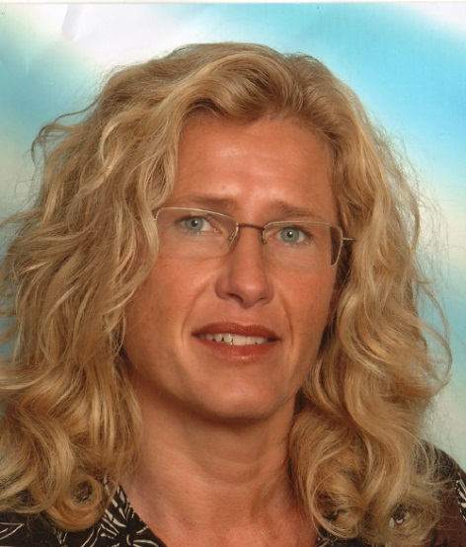
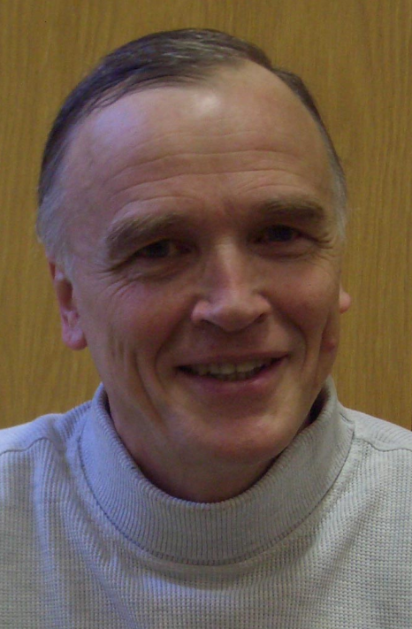
Elternsprechtag
Mag.
Ulrike KINZER
OStR. DI Dr.
Josef RASINGER

